Slide 1
Самозванство (урок №2)
30.04.2015

Slide 2
План урока
Призрак воскрес. Лжедмитрий II.
Вторжение
Семибоярщина.
Первое ополчение.

Slide 3
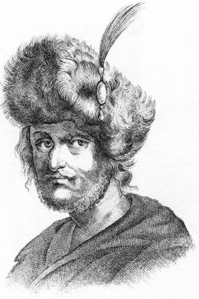
1.Призрак воскрес. Лжедмитрий II.
1607-1610 гг. – борьба с новым самозванцем Лжедмитрием II – «Тушинским вором»
Главной ударной силой Лжедмитрия II
стали польские наемники, запорожские
и донские казаки.
1 мая 1608 г. его рать нанесла удар
царскому войску и была под Москвой.
Взять город сил не хватило. Лжедмитрий II остановился в селе Тушино. Самозванец вошел в историю как «тушинский вор».

Slide 4
2. Вторжение
1. Лжедмитрий II создал свои органы власти – Боярскую думу, приказы. Патриархом он сделал ростовского митрополита Филарета Романова.
2. В стране установилось двоевластие Москва- Тушино 1608-1609 гг.
3. В феврале 1609 г. В. Шуйский заключает со Швецией договор о военной помощи. Русско-шведские отряды во главе с М. Скопиным-Шуйским снимают осаду столицы.

Slide 5
3. Семибоярщина
Семибоярщина - принятое историками название правительства из семи бояр периода 1610 - 1613 гг.
Состав :
1. Князь Фёдор Иванович Мстиславский
2. Князь Иван Михайлович Воротынский
3. Князь Андрей Васильевич Трубецкой
4. Князь Андрей Васильевич Голицын
5. Князь Борис Михайлович Лыков-Оболенский
6. Боярин Иван Никитич Романов
7. Боярин Фёдор Иванович Шереметев

Slide 6
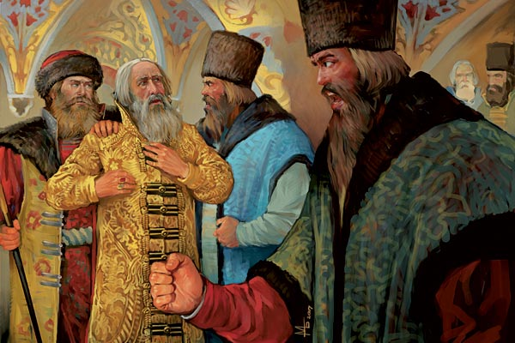

Slide 7
Основные события Семибоярщины:
Сентябрь 1609 г. – вторжение Польши в Россию, осада Смоленска.
2. Июнь 1610 г. – поражение войск В. И. Шуйского под Смоленском.
3. Сентябрь 1610 г. – ввод польских войск в Москву с согласия Семибоярщины.
4. Июнь 1610 г. – падение Смоленска.
5. 1610-1611 гг.- оккупация Швецией северо-запада России и захват Новгорода (16 июля 1611 г.)

Slide 8
4. Первое ополчение
Дата – январь- июль 1611 г.
Состав и руководители | События
Бывшие отряды «тушинского лагеря» во главе с П. П. Ляпуновым, Д. Т. Трубецким, казаки И. М. Заруцкого | Создан временный орган власти – Совет всея земли. Март 1611 г. – осада Москвы, изгнать поляков не удалось. 22 июля 1611 г. – убийство П. П. Ляпунова казаками, распад ополчения.

Slide 9
Домашнее задание
§ 4-5, пересказ
Заполнить рабочую тетрадь § 4-5

